Slide 1


TOÁN 4
Kho ppt Phan Linh_0916.604.268

Slide 2

CHỦ ĐỀ 1:
ÔN TẬP VÀ BỔ SUNG
BÀI 3:
SỐ CHẴN, SỐ LẺ
(tiết 1)

Slide 3


Khám Phá

Slide 4
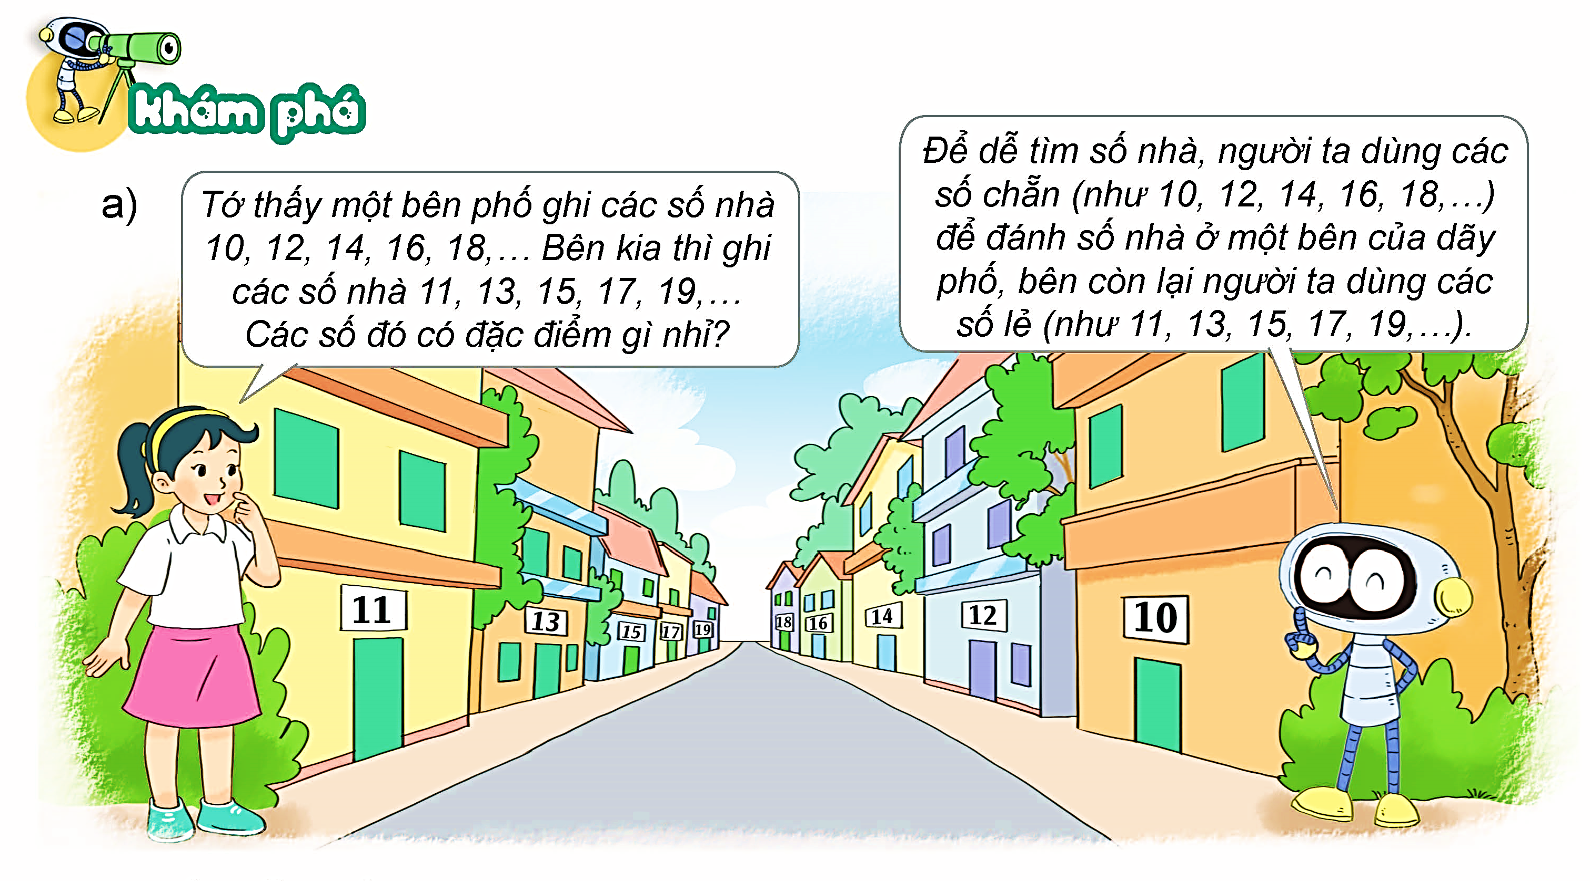
Notes:
Dòng đâu thầy cô làm mẫu cho HS nhé/hoặc mời 1 hs làm mẫu

Slide 5
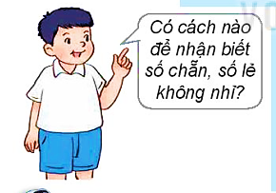
b) Số chẵn, số lẻ.
Số chia hết cho 2 là số chẵn.
Số không chia hết cho 2 là số lẻ.
Nhận xét:
Các số có chữ số tận cùng 0, 2, 4, 6, 8 là các số chẵn. Ví dụ: 40, 72, 214, 96, 2 318,…
Các số có chữ số tận cùng 1, 3, 5, 7, 9 là các số lẻ. Ví dụ: 31, 73, 615, 107, 1 909,…

Slide 6

Hoạt động

Slide 7
1. Trong các số dưới đây, số nào là số chẵn, số nào là số lẻ?
12
315
108
71
194
656
649
72
113
107
* Số chẵn:
12
108
194
656
72
315
71
649
113
107
* Số lẻ:

Slide 8
2. Nêu các số chẵn, số lẻ trên tia số.
0
1
2
3
4
5
6
7
8
9
10
11
12
Số chẵn
Số lẻ

Slide 9
3. Từ 10 đến 31 có bao nhiêu số chẵn, bao nhiêu số lẻ?
10
11
12
13
14
15
16
17
18
19
20
21
22
23
24
25
26
27
28
29
30
31
- Có 11 số chẵn.
- Có 11 số lẻ.

Slide 10


Notes:
Phần mở rông, vận dụng này GV linh động tổ chứ hay không, tuỳ vào nội dung bài học và thời lượng tiết học. Nếu bài học k có nd nào phù hợp vận dụng hoặc thời gian không đủ thì có thể bỏ qua ạ

Slide 11



